Slide 1



LOL英雄设定生成
陈畅与 孙宏达 周子乐
2021-06-08

Slide 2

展示流程
任务介绍
实验背景
Transformer-XL
悟道-文汇
模型
实验结果
总结
Notes:
Entity category examples
Nest NER examples

Slide 3
任务介绍
lol英雄设定生成
给定英雄称号
生成英雄名字，被动技能，QWER技能，背景故事，优势，劣势
Notes:
Entity category examples
Nest NER examples

Slide 4
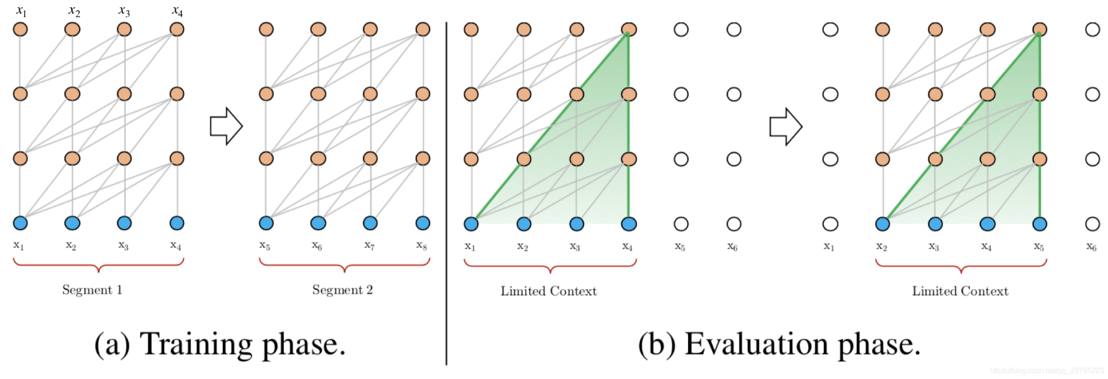
Transformer-XL
Vanilla Transformer
Vanilla Transformer论文中使用64层模型，并仅限于处理 512个字符这种相对较短的输入，因此它将输入分成段，并分别从每个段中进行学习，如上图所示。 在测试阶段如需处理较长的输入，该模型会在每一步中将输入向右移动一个字符，以此实现对单个字符的预测。
Notes:
Entity category examples
Nest NER examples

Slide 5
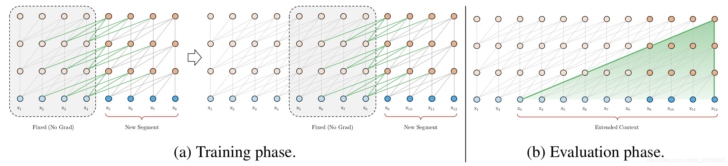
Transformer-XL
循环机制
Transformer-XL仍然是使用分段的方式进行建模，但其与Vanilla Transformer的本质不同是在于引入了段与段之间的循环机制，使得当前段在建模的时候能够利用之前段的信息来实现长期依赖性。如下图所示：
Notes:
Entity category examples
Nest NER examples

Slide 6
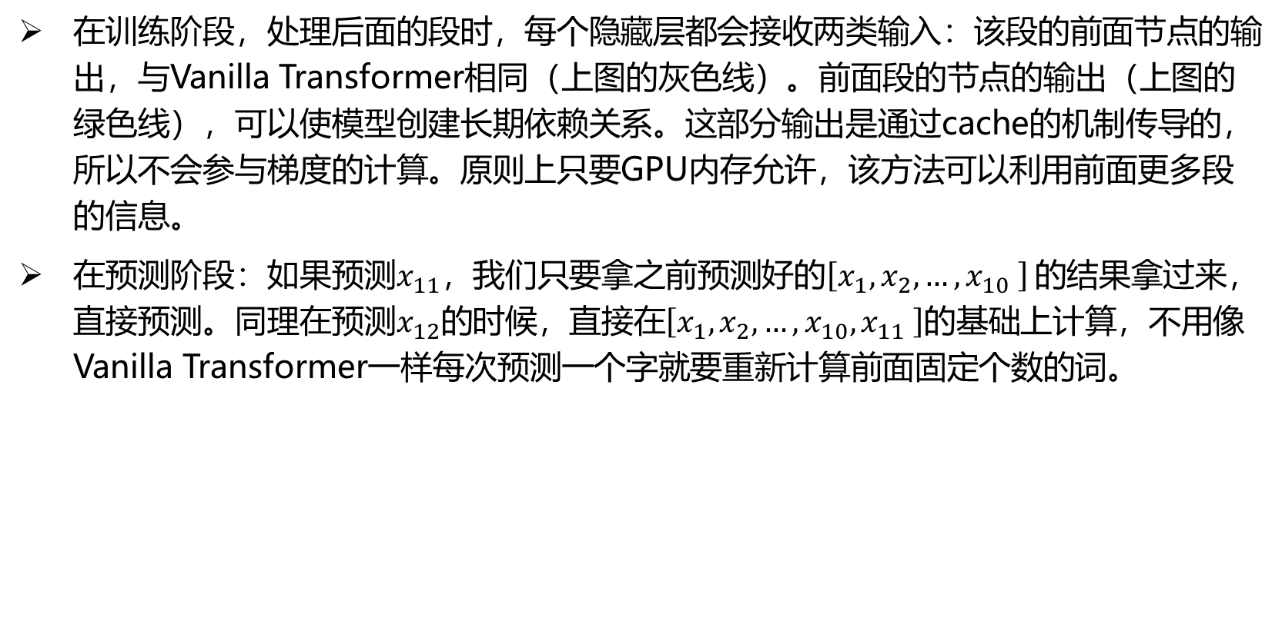
Transformer-XL
在训练阶段，处理后面的段时，每个隐藏层都会接收两类输入：该段的前面节点的输出，与Vanilla Transformer相同（上图的灰色线）。前面段的节点的输出（上图的绿色线），可以使模型创建长期依赖关系。这部分输出是通过cache的机制传导的，所以不会参与梯度的计算。原则上只要GPU内存允许，该方法可以利用前面更多段的信息。
在预测阶段：如果预测$x_{11}$，我们只要拿之前预测好的$\left[x_{1},x_{2},…,x_{10} \right]$的结果拿过来，直接预测。同理在预测$x_{12}$的时候，直接在$\left[x_{1},x_{2},…,x_{10},x_{11} \right]$的基础上计算，不用像Vanilla Transformer一样每次预测一个字就要重新计算前面固定个数的词。
Notes:
Entity category examples
Nest NER examples

Slide 7
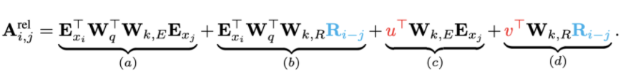
Transformer-XL
相对位置编码
在Transformer-XL中，对Transformer中attention的计算方式进行了变换，转为相对位置的计算，而且不仅在第一层这么计算，在每一层都这么计算。
Notes:
Entity category examples
Nest NER examples

Slide 8
悟道-文汇
数据
本模型使用了智源研究院发布的中文预训练语料WuDaoCorpus。具体地，我们使用了WuDaoCorpus中来自百度百科+搜狗百科（133G）、知乎（131G）、百度知道（38G）的语料，一共303GB数据。
模型
本模型使用了GPT-3 的训练目标，同时使用能够更好地处理长序列建模的Transformer-XL 替代了GPT中的Transformer。模型的结构与GPT-3 2.7B（32层，隐表示维度2560，每层32个注意力头）基本相同，因为Transformer-XL的结构改动，模型参数增加到了29亿。
Notes:
Entity category examples
Nest NER examples

Slide 9
模型
数据
英雄联盟的141个英雄的设定，包括平行的英雄称号，英雄名字，被动技能，QWER技能，背景故事，优势，劣势
Fine-tune
在悟道-文汇的预训练模型上，使用英雄语料进行了fine-tune。
使用英雄设定生成的任务验证Transformer-XL在长文本生成上的效果，体现其在处理长文本上的优势。
Notes:
Entity category examples
Nest NER examples

Slide 10
实验结果
结果展示
Context: 英雄称号：圣堂刺客
英雄名称:艾克
被动技能:艾克之怒:在战斗时,艾克会造成额外伤害,并治疗自身。|passive
Q技能:回旋之刃:艾克像挥舞回力标一样挥出他的十字刃,并在往返时造成伤害。|70\/80\/90\/100\/110 |spell
W 技能:冥想:艾克获得持续数秒的护盾和法术抗性加成。此外,艾克在施放一个技能后,会获得短暂的爆发性移动速度加成。|40 |spell
E技能:刺客之道:艾克在身后留下一条能量轨迹,对命中的敌人造成伤害及减速效果。|50 |spell
R技能:诸界召唤:艾克召唤闪电球来突袭一名敌方英雄。在闪电球命中一名敌方英雄时,会将它收回,并使艾克、目标以及被命中的敌方英雄墙壁爆炸,对敌人造成伤害和禁锢效果。|100 |spell
背景故事:在隐秘的艾欧尼亚武装力量均衡教派中,艾克是领袖中的领袖。他力求超脱自身的情感、偏执以及自我,行走于灵魂领域和物质世界之间无人通晓的隐秘道路。为了贯彻精神与物质之间的均衡,艾克牺牲了自己的性命 。现在的他,是帝国最受尊敬的刺客之一。
优势:- 要记得躲开艾克的能量爆发,因为它的冷却时间很长。
劣势:- 艾克通常会在使用大招后使用冥想。保留你的技能,来对抗他的爆发。
Notes:
Entity category examples
Nest NER examples

Slide 11
实验结果
和GPT-2的对比
GPT-2
英雄称号：巨牙海民。
英雄名称：卡特琳娜
被动技能：暴食:卡特琳娜对目标造成巨量魔法伤害并晕眩目标1.5秒。在晕眩时，卡特琳娜会获得移动速度加成并晕眩目标1.5秒。|passive
q技能：巨舌猛攻:卡特琳娜用舌头猛击地面，造成魔法伤害并晕眩目标1.5秒。|50\/55\/60\/65|spell
w技能：巨舌猛攻:卡特琳娜咬住目标，并将目标咬向目标。如果目标咬向目标，那么目标会被晕眩1.5秒。|60\/65\/70\/75|spell
e技能：巨舌猛攻:卡特琳娜用舌头猛击地面，造成魔法伤害并晕眩目标1.5秒。|40|spell
r技能：巨舌猛攻:卡特琳娜用舌头猛击地面，造成魔法伤害并晕眩目标1.5秒。|100|spell
背景故事：曾经是一只大海兽，一个受过万年诅咒 的大海兽，被一个无依无靠的孤独人族所吞噬。她是巨大的、生物形态的巨舌族，但却因遭人背叛而得到了复仇。在巨舌族的崛起中，卡特琳娜成为了全部的人性噩梦。她在巨舌族的长老们眼里有阴影、有的是祸根 和挣扎，卡特琳娜只是普通的一个普通百姓，而不是任何一个群众的意见领袖。作为巨舌族的精怪，卡特琳娜的舌头会在他心中留下深深的阴影，而现在，他的爪子会随时间而自发地变形。
优势：-巨舌猛攻是很有效的，但要注意不要在他使用大海兽的时候进行攻击。
劣势：-卡特琳娜在与你作战时进行大量的技能交战，这样他的普通攻击会对目标造成额外魔法伤害。
Notes:
Entity category examples
Nest NER examples

Slide 12
实验结果
和GPT-2的对比
文汇
Context: 英雄称号：巨牙海民
英雄名称:俄洛伊
被动技能:吞噬灵魂:俄洛伊的普通攻击会对附近敌人造成魔法伤害。在接下来的4秒里,他可以通过吞噬敌人的灵魂来回复自己的生命值。|passive
Q技能:秘术射击:俄洛伊发射一枚能量弹, 对命中的第一个敌人造成魔法伤害。被命中的敌人还会减少移动速度,并且如果俄洛伊接住了这枚弹,就会暂时晕眩这枚弹的目标。|70\/80\/90\/100\/110法力值\/秒|spell
W技能:背刺:俄洛伊潜入一片海域,提升攻 击距离和伤害。|60\/75\/90\/105\/120法力值\/秒|spell
E技能:践踏:俄洛伊用力将附近的敌人推倒并造成伤害,同时减少他们的移动速度。|70\/85\/100\/115\/130法力值\/秒|spell
R技能:恐惧之灵:俄洛伊召唤 海里的一只残暴的猎手——约德尔人,来主动攻击敌人。约德尔人能够用海浪般的恐惧席卷并伤害周围的敌人。|100\/125\/150法力值\/秒|spell
背景故事:俄洛伊是不受任何物理法则所束缚的约德尔人,和她那双涂 着 剧毒的魔爪一样,都是无情的。虽然她自己也知道这一点,但她对命运的嘲弄却并没有丝毫的悔意。她那无法控制的狂怒不仅能让她将敌人撕成碎片,也将她自己彻底拖入了绝望的深渊。
优势:- 尽量趁俄洛伊吞噬 灵魂时攻击她,这会让她暂时无法被选取,并更容易躲避她的技能。
劣势:- 当俄洛伊用W技能背刺你时,要留心她的动向。
Notes:
Entity category examples
Nest NER examples

Slide 13
Thank You!

